Slide 1
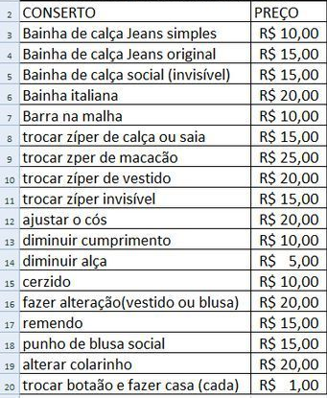
PREÇO DE CORTES

